Slide 1
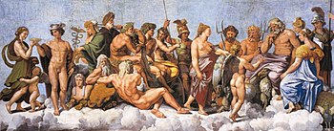
12 θεοί του Ολύμπου

Slide 2
Λίγα πράγματα για αυτούς
Οι δώδεκα Θεοί του Ολύμπου είναι οι κύριοι θεοί της Ελληνικής μυθολογίας που κατοικούσαν στην κορυφή του Ολύμπου. Οι Ολύμπιοι θεοί κέρδισαν την εξουσία νικώντας τους Τιτάνες στην Τιτανομαχία. Οι Αρχαίοι Έλληνες δεν είχαν κάποιο συγκεκριμένο δωδεκάθεο, αλλά υπήρχαν μεγάλοι και μικρότεροι θεοί και άλλοι που λατρεύονταν τοπικά π.χ. ο Δίας, ο Ποσειδώνας και ο Άδης ήταν οι μεγαλύτεροι θεοί, ενώ ο Διόνυσος ήταν μικρότερος θεός.
Το δωδεκάθεο είναι έννοια που σχηματίστηκε από δυτικούς λόγιους τον 16ο-17ο αιώνα και έχει εμφανιστεί με διάφορες συνθέσεις ανάμεσα σε 14 θεούς.
Οι θεότητες που αποτελούν το δωδεκάθεο είναι οι παρακάτω 6 άνδρες και 6 γυναίκες:

Slide 3
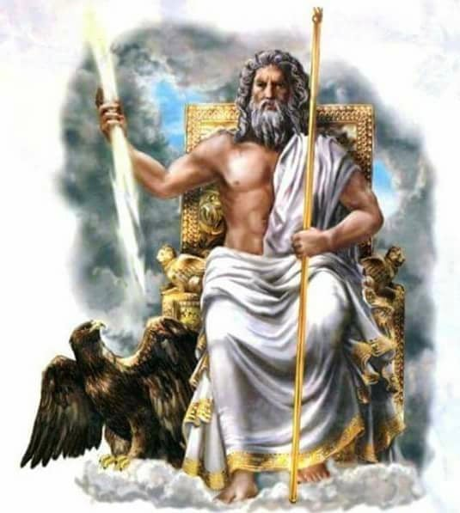
Δίας
Ο πατέρας των Θεών και ο σπουδαιότερος από αυτούς. Θεός των καιρικών φαινομένων, προστάτης των ξένων, της οικογένειας και της γονιμότητας. Ακόμη ήταν θεός του κεραυνού και του ουρανού. Λατρευόταν ως ο σοφός θεός που καθόριζε τις τύχες των ανθρώπων και ρύθμιζε την ηθική τάξη του κόσμου. Το μικρότερο παιδί του Κρόνου και της Ρέας και σύζυγος αλλά και αδερφός της θεάς Ήρας. Ακόμα ήταν αδερφός της θεάς Εστίας , της θεάς Δήμητρας , της γεωργίας, ,του θεού Ποσειδώνα, και του θεού Πλούτωνα.

Slide 4
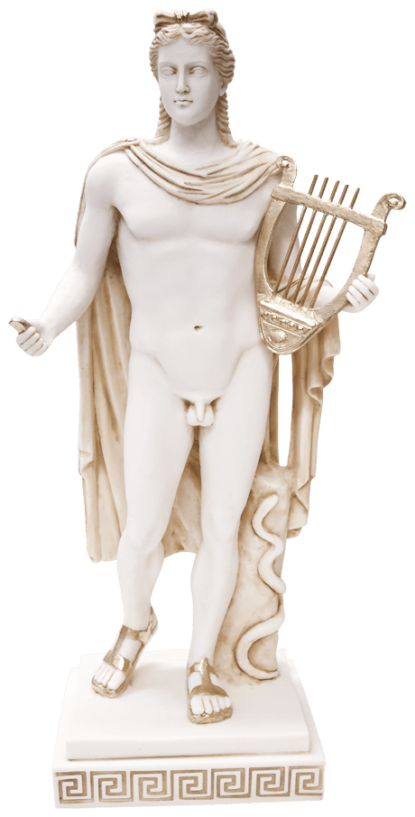
Απόλλων
Θεός της μαντικής τέχνης, της μουσικής και του χορού, της ηθικής τάξης και της λογικής. Ήταν ακόμα θεραπευτής θεός. Γιος του θεού Δία και της θεάς Λητούς, δίδυμος αδερφός της θεάς Άρτεμις. Γεννήθηκε στη Δήλο κάτω από έναν φοίνικα λίγα λεπτά μετά τη δίδυμη αδερφή του. Ως θεός της μαντικής, ήταν ο ιδρυτής και αρχηγός του περίφημου Μαντείου των Δελφών και φανέρωνε στους ανθρώπους τη βούληση του πατέρα του. Ακόμα, ως θεός της μουσικής ήταν ο επικεφαλής των εννέα Μουσών και αυτός ήταν που τραγουδούσε στα συμπόσια του Ολύμπου, μαζί με τις Μούσες. Όπως η θεά Αφροδίτη ήταν η ομορφότερη γυναίκα, αυτός ήταν ο ομορφότερος θεόςΚι όμως, τα παιδιά που έκανε ήταν διάσημα για τις αρετές τους. Το καλύτερο παράδειγμα είναι, ο θεός Ασκληπιός που τον απέκτησε μαζί με τη θνητή Κορωνίδα.

Slide 5
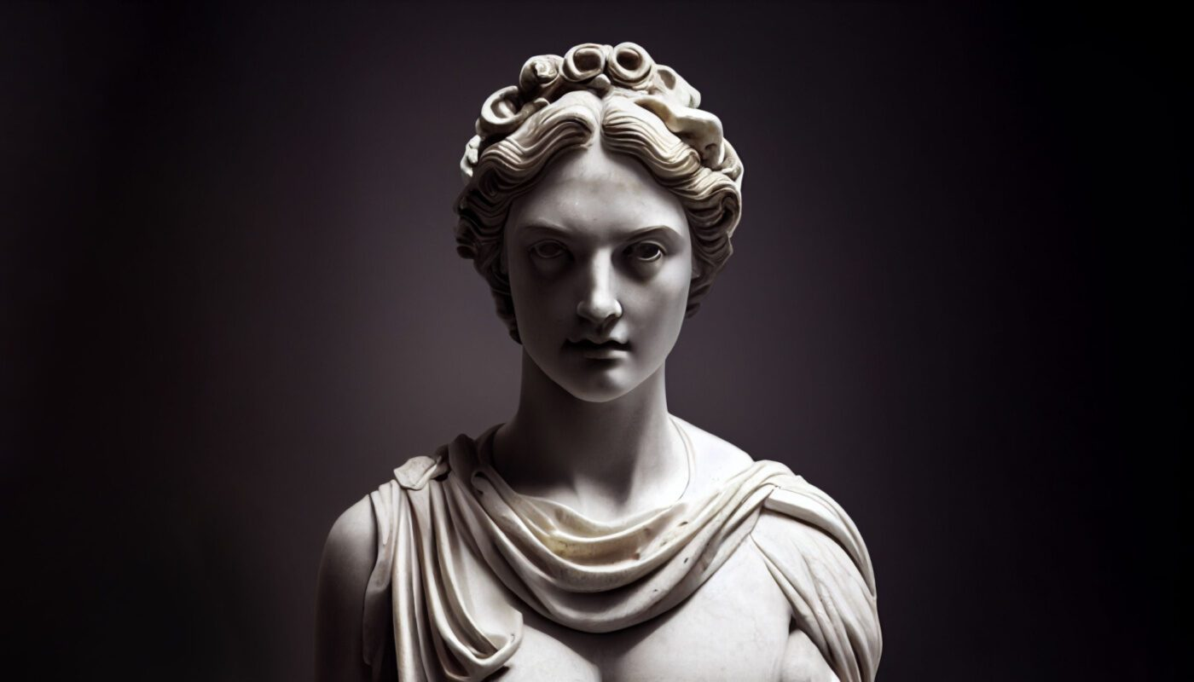
Ήρα
Αδερφή και σύζυγος του θεού Δία. Ήταν προστάτιδα του γάμου και της συζυγικής πίστης. Βασίλισσα θεών και ανθρώπων. Ήταν το τριτότοκο παιδί του Κρόνου και της Ρέας όπως και η τελευταία κόρη τους. Ζήλευε υπερβολικά όταν ο Δίας την απατούσε και γι'αυτό καταδίωκε τις αντίζηλές της και τα παιδιά που έκαναν με τον άντρα της. Κανείς θεός δεν τολμούσε να της φέρει αντίρρηση ή να της αντιμιλήσει. Ήταν ακόμα αδερφή της θεάς Εστίας, της θεάς Δήμητρας, του θεού Ποσειδώνα και του θεού Πλούτωνα.

Slide 6
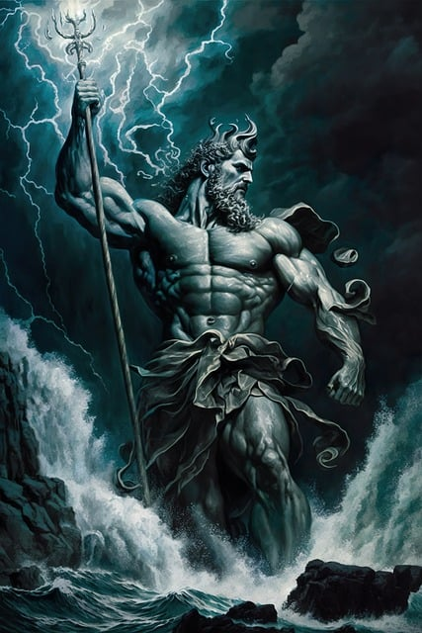
Ποσειδώνας
Θεός της θάλασσας, των ποταμών, των πηγών, των πόσιμων νερών και γενικά του υγρού στοιχείου. Είχε για σύζυγο την Αμφιτρίτη, μια από τις 50 Νηριήδες. Ήταν το πέμπτο και πρότελευταίο παιδί του Κρόνου και της Ρέας . Αυτός, όπως και ο αδερφός του ο Δίας, είχε πολλές εξωσυζυγικές σχέσεις και επομένως πολλά παιδιά. Αδέρφια του ήταν: η θεά Εστία, η θεά Δήμητρα, η θεά Ήρα, ο θεός Πλούτωνας και ο θεός Δίας.

Slide 7
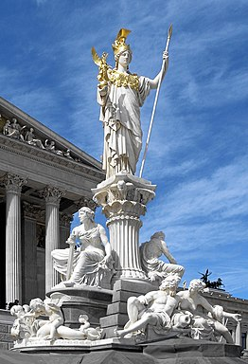
Αθηνά
Θεά της Σοφίας, των τεχνών και του σώφρονος πολέμου. Ήταν κόρη του Δία και της Μήτιδος της θεάς της σοφίας, κάτι που κληρονόμησε και η κόρη της. Ήταν η αγαπημένη κόρη του Δία, της έκανε όλα τα χατίρια και ποτέ δεν την τιμώρησε για κάτι. Την άφηνε ακόμη και να χρησιμοποιεί την αστραπή του. Ήταν ορκισμένη παρθένα μαζί με την ετεροθαλή αδερφή της, την Άρτεμη και τη θεία της, την Εστία. Αν και αρκετοί την ήθελαν για γυναίκα τους αυτή δεν υπέκυψε ποτέ. Ο θεός Ήφαιστος μια φορά πήγε να τη βιάσει αλλά η δυναμική κόρη του Δία, τον χτύπησε με τον δόρυ της και έφυγε τρέχοντας. Η Αθηνά έπαιξε έναν πολύ μεγάλο ρόλο και στην Ιλιάδα και στην Οδύσσεια Στην Οδύσσεια έκανε ότι περνούσε από το χέρι της να βοηθήσει τον Οδυσσέα να γυρίσει στην πατρίδα του. Αλλά και όταν έφτασε, τον βοήθησε να ξεφορτωθεί τους μνηστήρες από το σπίτι του.

Slide 8
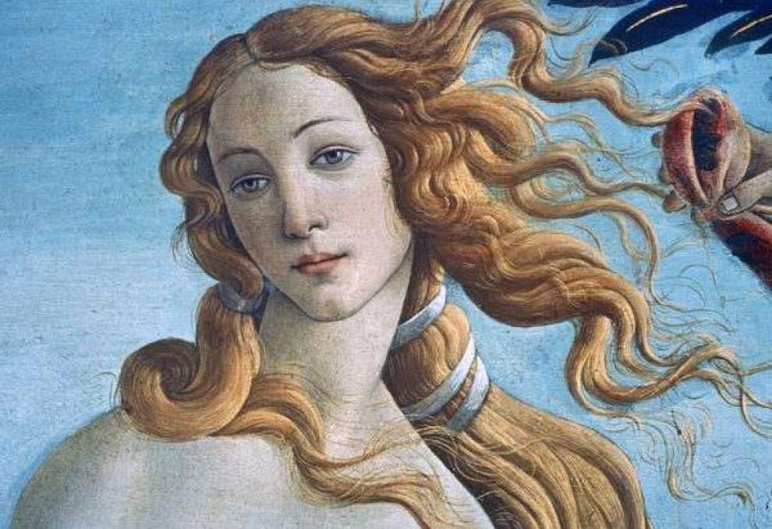
Αφροδίτη
Θεά της ομορφιάς, του έρωτα και της συνουσίας. Ήταν η πιο όμορφη γυναίκα θεών και ανθρώπων. Γεννήθηκε από τον αφρό της θάλασσας, όταν ο Κρόνος έκοψε τα γεννητικά όργανα του πατέρα του, του Ουρανού, και τα πέταξε στη θάλασσα. Κατά τον Όμηρο όμως, πατέρας της ήταν ο θεός Δίας και η Διώνη. Όταν οι Ώρες την έντυσαν και την περιποιήθηκαν, εμφανίστηκε στον Όλυμπο. Όλοι οι θεοί τη θαύμασαν και την ήθελαν για γυναίκα τους. Παρ'όλο που περιμέναμε να είχε για άντρα έναν όμορφο και γεροδεμένο θεό, η θεά Αφροδίτη παντρεύτηκε τον θεό Ήφαιστο , που ήταν ο πιο άσχημος από τους θεούς. Βέβαια, δεν τον επέλεξε μόνη της, αλλά ο θεός Δίας και η θεά Ήρα της τον επέβαλαν Ο θεός Ήφαιστος μπροστά σε όλους τους Ολύμπιους ανακοίνωσε ότι θέλει για γυναίκα του τη θεά Αφροδίτη. Όλοι οι θεοί έμειναν άναυδοι, η ίδια η θεά Αφροδίτη κοκκίνησε από ντροπή. Τότε η θεά Ήρα και ο θεός Δίας, μη έχοντας άλλη επιλογή συμφώνησαν. Όμως η θεά Αφροδίτη δεν ήταν και η πιο πιστή σύζυγος. Απατούσε τον άντρα της συχνά, και η πιο διάσημη σχέση της ήταν αυτή με τον θεό Άρη

Slide 9
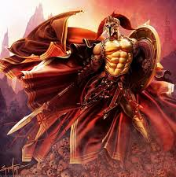
Άρης
Θεός της μάχης και του πολέμου. Ήταν γιος του θεού Δία και της θεάς Ήρας και επομένως αδερφός του θεού Ηφαίστου, της θεάς Ήβης και της θεάς Ειλείθυιας. Είχε παράνομες σχέσεις με τη θεά Αφροδίτη, η οποία ήταν παντρεμένη με τον ίδιο τον αδερφό του, τον θεό Ήφαιστο. Όταν ο θεός Ήφαιστος τους παγίδευσε με αόρατα σκοινιά, ο θεός Άρης από τρομερός και αιμοβόρος πολεμιστής, βρέθηκε να τον κοροϊδεύουν όλοι οι θεοί του Ολύμπου, και να γελάνε μαζί του. Εξοργισμένος, ταπεινωμένος και ντροπιασμένος όταν αφέθηκε ελεύθερος, έφυγε για τη Θράκη. Δεν ήταν καθόλου αγαπητός στους υπόλοιπους θεούς που τον απεχθανόντουσαν. Συγκεκριμένα, ο θεός Άρης με τη θεά Αθηνά μισιόντουσαν θανάσιμα. Παρ'όλο που και οι δύο ήταν θεοί του πολέμου, υπάρχει μια τεράστια διαφορά σε αυτό που εκπροσωπούν. Ο θεός Άρης εκπροσωπούσε την αιματοχυσία, τη βία, και την παρορμητικότητα του πολέμου, ενώ η θεά Αθηνά εκπροσωπούσε τη στρατηγική στον πόλεμο. Δηλαδή ένας πόλεμος να νικηθεί με τη στρατηγική του μυαλού, και όχι με τη βία. Ο θεός Άρης ντροπιάστηκε μπροστά σε όλους τους θεούς, για άλλη μία φορά, κατά τον Τρωϊκό πόλεμο, όπου τον έριξε φαρδύς-πλατύς στο χώμα η θεά Αθηνά. Η θεά είχε σκάσει στα γέλια, όπως και οι υπόλοιποι θεοί. Για ακόμη μία φορά, ο θεός τρέχοντας, πήγε και έδειξε τις πληγές του, παραπονέθηκε στον πατέρα του, και τον κατηγόρησε ότι αυτός αγαπάει πιο πολύ τη θεά Αθηνά από ότι τον ίδιο, αφού ποτέ δεν την έχει τιμωρήσει για κάτι. Ο πατέρας του έξαλλος του εξέφρασε την απέχθεια που νιώθει για εκείνον αλλά επειδή τον λυπήθηκε, διέταξε τον γιατρό των θεών να τον θεραπεύσει.

Slide 10
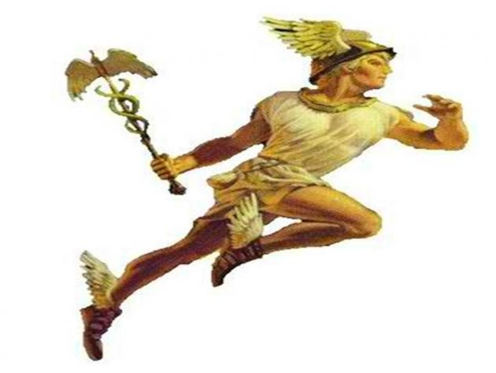
Έρμης
Ήταν ο αγγελιαφόρος των θεών, κήρυκας και ψυχοπομπός, προστάτης του εμπορίου, των ταξιδιωτών αλλά και των ληστών. Ήταν γιος του θεού Δία και της Μαίας. Από γεννησιμιού του ήταν πονηρός, αφού λίγα λεπτά μετά τη γέννησή του, και ενώ η μητέρα του κοιμόταν, αυτός έκλεψε τα βόδια του θεού Απόλλωνα και μερικά από αυτά τα έσφαξε, και τα υπόλοιπα τα πήρε μαζί του, στη σπηλιά του. Ο Απόλλων εξοργισμένος, όταν κατάλαβε ποιος τα έκλεψε (αφού ήταν θεός της μαντικής) πήγε και βρήκε τη Μαία και παραπονέθηκε. Εντωμεταξύ, ο Ερμής καμωνόταν πως κοιμόταν στην κούνια του, αλλά ο Απόλλωνας τον πήρε μαζί του στον Όλυμπο, και παραπονέθηκαν και οι δυο στον πατέρα τους, τον Δία. Ο Δίας, όπως ήταν φυσικό, δεν ξεγελάστηκε με τα ψέματα του Ερμή, έτσι απαίτησε από τον γιο του να δείξει στον Απόλλωνα πού είχε κρύψει τα βόδια, και από τον Απόλλωνα να σταματήσει να κρατάει κακία στον Ερμή. Ο Ερμής αφού έδωσε πίσω τα βόδια στον θεό, θέλοντας να κατευνάσει τον αδερφό του, του χάρισε τη λύρα. Του Ερμή πάντα του άρεσαν οι φάρσες, όπως όταν έκλεβε τα ρούχα της μητέρας του και άλλων Νυμφών ενώ λούζονταν σε κάποια πηγή. Την πονηριά του την κράταγε και για τις ερωτικές του κατακτήσεις, και με αποτέλεσμα να είχε και πολλά παιδιά. Ήταν ο αγγελιοφόρος των θεών και ο Δίας πάντα τον εμπιστευόταν για δύσκολες και σημαντικές αποστολές.

Slide 11
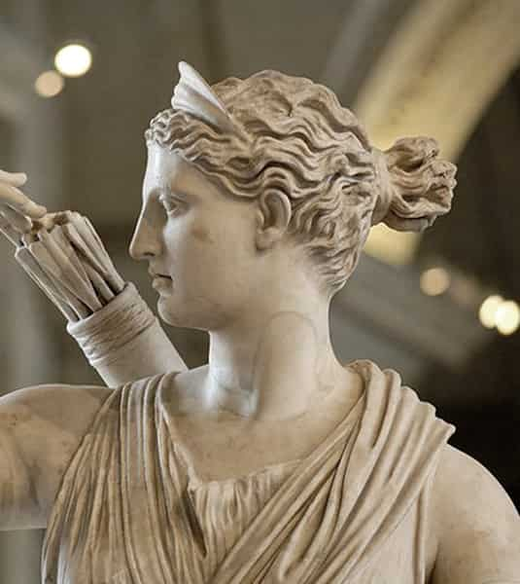
Άρτεμις
Θεά της άγριας φύσης, του κυνηγιού, των ζώων και της γονιμότητας. Κόρη του Δία και της θεάς Λητούς, δίδυμη αδερφή του θεού Απόλλωνα. Γεννήθηκε πρώτη και μάλιστα βοήθησε τη μητέρα της να ξεγεννήσει και τον αδερφό της. Και γι'αυτό, από εκεί και έπειτα ήταν και θεά των τοκετών. Ήταν ορκισμένη παρθένα και ήταν το πρώτο πράγμα που ζήτησε από τον πατέρα της. Ήταν περήφανη και απαιτητική, κυρίως λίγο απομακρυσμένη από τους υπόλοιπους θεούς, αφού πάντα τριγύρναγε στα βουνά και τα δάση, με μόνη συντροφιά τις Υπερβόρειες παρθένες. Ήταν ακόμη ακατάδεκτη προς τους άντρες, ως παρθένα που ήταν. Ένα χαρακτηρικό παράδειγμα, είναι ο Ακταίων, που την είδε γυμνή ενώ η θεά λουζόταν σε ένα ποτάμι.

Slide 12
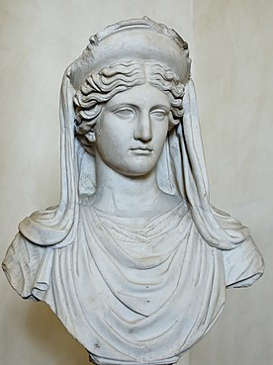
Δήμητρα
Θεά της γης, της γεωργίας, της χλωρίδας, της τροφής, της γονιμότητας και προστάτιδα των γεωργών. Ήταν το δευτερότοκο παιδί του Κρόνου και της Ρέας και η προτελευταία και μεσαία κόρη τους. Μαζί με τον Δία γέννησε την Περσεφόνη, την αγαπημένη της κόρη. Ήταν η αδυναμία της και ήταν εξαιρετικά προστατευτική μαζί της, και όταν ο Πλούτωνας, ο αδερφός της, απήγαγε την κόρη της και άκουσε τις κραυγές της, ανήσυχη έβαλε μια μαύρη μπόλια στο κεφάλι της και μερόνυχτα ολόκληρα την έψαχνε. Δεν έτρωγε, δεν έπινε, δεν κοιμόταν παρά μόνο έψαχνε την κόρη της. Ακόμα και οι υπόλοιποι θεοί υπέφεραν από αυτή την κατάσταση. Όταν έμαθε τι έκανε ο αδερφός της, έξαλλη από θυμό απευθύνθηκε στον Δία. Έτσι ο Δίας αποφάσισε η Περσεφόνη 6 μήνες να τους πέρναγε κοντά στη μητέρα της και 6 μήνες κοντά στον άντρα της, στον Κάτω Κόσμο. Έτσι δημιουργήθηκαν οι Εποχές. Η θεά Δήμητρα είχε αδέλφια: τη θεά Εστία, τη θεά Ήρα, τον θεό Πλούτωνα, τον θεό Ποσειδώνα και τον θεό Δία.

Slide 13
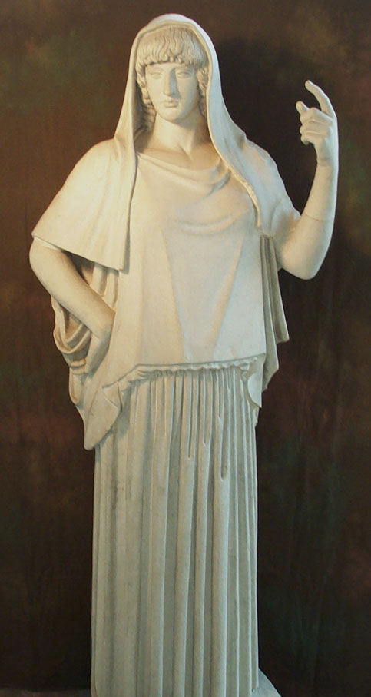
Εστία
Η θεά Εστία ήταν η μεγαλύτερη κόρη και το πρώτο παιδί του Κρόνου και της Ρέας, γι' αυτό και τέθηκε επικεφαλής όλων των μεγάλων Θεοτήτων. Προστάτιδα της οικογενειακής ευτυχίας, είχε ως ιερό της το κέντρο του σπιτιού και δεν της προσφερόταν μόνο η πρώτη, αλλά και η τελευταία θυσία σε κάθε γιορταστική σύναξη του ανθρώπου. Ήταν η μόνη θεά που τα πήγαινε καλά με όλους τους θεούς, ακόμα και με τον θεό Άρη που όλοι τον απεχθανόντουσαν για τον αιμοδιψή χαρακτήρα του και τον θεό Πλούτωνα. Όλοι οι θεοί τη σέβονταν και λέγεται ότι αυτή ήταν ο συνδετικός κρίκος που ένωνε όλους τους θεούς. Χαρακτηριστικό παράδειγμα είναι όταν πρόθυμα παρέδωσε τον θρόνο της στον Όλυμπο, για να μπει στη θέση της ο θεός Διόνυσος, έτσι ώστε να μην τσακωθούν οι θεοί μεταξύ τους.

Slide 14
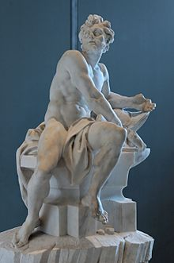
Ήφαιστος
Θεός της φωτιάς, των ηφαιστείων, της μεταλλουργίας και προστάτης των τεχνιτών. Ήταν ακόμα ο κατασκευαστής των όπλων των θεών. Ήταν γιος του Δία και της Ήρας αλλά, παραδόξως, σε σύγκριση με τους υπόλοιπους θεούς που είχαν θεϊκή ομορφιά, αυτός ήταν ο πιο άσχημος ανάμεσά τους. Όταν η Ήρα τον πρωτοαντίκρισε γεμάτη έκπληξη, ντροπή και θυμό τον πέταξε από τον Όλυμπο. Έτσι ο Ήφαιστος έμεινε κουτσός για την υπόλοιπη ζωή του. Κατά τον Όμηρο όμως, όταν μια μέρα ο Δίας και η Ήρα τσακωνόντουσαν και οι φωνές τους, που αντηχούσαν σε όλον τον Όλυμπο, προκαλούσαν τα σχόλια των υπόλοιπων θεών, ο Ήφαιστος υπερασπίστηκε τη μητέρα του. Γεμάτος οργή ο Δίας τον άρπαξε και τον πέταξε από τον Όλυμπο. Ο Ήφαιστος ήταν καλόκαρδος και πληγωνόταν όταν οι θεοί τον κορόϊδευαν για την αναπηρία και την ασχημιά του. Είχε για γυναίκα του την Αφροδίτη αλλά αυτή τον απατούσε συχνά. Η πιο δημοφιλής ιστορία είναι αυτή με τον Άρη

Slide 15
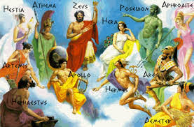
ΤΕΛΟΣ
Ευχαριστώ για τον χρόνο σας !!!!

